Slide 1
KIRSAL YOLLAR DERSİ
3. HAFTA
Doç.Dr. Havva Eylem POLAT
ANKARA ÜNİVERSİTESİ
ZİRAAT FAKÜLTESİ
TARIMSAL YAPILAR VE SULAMA BÖLÜMÜ

Slide 2
KARAYOLLARI GEOMETRİK ELEMANLARI TASARIMI
1.2.GEÇİŞ GÖRÜŞ MESAFESİ(GGM)
d1: İlk geçiş uzunluğu, intikal ve reaksiyon zamanı ile sürücünün öndeki aracı geçmeyi başlatacağı pozisyona getirmesine kadar geçen toplam sürede gidilen mesafedir,
d₂: Geçen taşıtın sol şeridi işgal ettiği sürede aldığı mesafedir,
d₃: Geçiş eylemi sonunda geçen taşıt ile karşıdan gelen taşıt arasmdaki mesafedir,
d₄(=2/3d₂):Geçen taşıtın sol şeritte harcadığı sürenin 2/3'ü kadar sürede karşıdan gelen taşıtın kat ettiği mesafedir.
Geçiş Görüş Mesafesi'ni oluşturan d_{ı}, d₂, d₃ ve d₄ mesafelerinin hesaplanmasında aşağıdaki formüller kullanılmaktadır.
d₂= 0,278 V_{p} t_{z}

Slide 3
KARAYOLLARI GEOMETRİK ELEMANLARI TASARIMI
1.2.GEÇİŞ GÖRÜŞ MESAFESİ(GGM)
d₃= 30 ~ 90 m
d₄= 2/3 d2= 0,185 V_{p}t₂
tı : îlk geçiş zamanı, san
t₂ : Geçen taşıtın sol şeridi kullandığı süre, saniye
v_{p} : Geçen taşıtın ortalama hızı, km/sa
m : Geçen taşıt ile geçilen taşıt arasındaki hız farkı, km/h
a : Ortalama hızlanma ivmesi, km/saat

Slide 4
KARAYOLLARI GEOMETRİK ELEMANLARI TASARIMI
1.2.GEÇİŞ GÖRÜŞ MESAFESİ(GGM)
İki Şeritli Karayollarında Minimum Geçiş Görüş Mesafesi
Tasarım Hızı | Kabul Edilen Hızlar (km/h) |  | GGM(m) M(m)
(km/h) | Geçilen Vasıta | Geçen Vasıta | Hesaplanan | Yuvarlatılmış
30 | 29 | 44 | 200 | 200
40 | 36 | 51 | 266 | 270
50 | 44 | 59 | 341 | 345
60 | 51 | 66 | 407 | 410
70 | 59 | 74 | 482 | 485
80 | 65 | 80 | 538 | 540
90 | 73 | 88 | 613 | 6İ5
100 | 79 | 94 | 670 | 670
110 | 85 | 100 | 727 | 730
120 | 90 | 105 | 774 | 775
130 | 94 | 109 | 812 | 815

Slide 5
KARAYOLLARI GEOMETRİK ELEMANLARI TASARIMI
1.3.İKİ ŞERİTLİ KARAYOLUNDA GEÇİŞ OLANAKLARI ARTIRMA YÖNTEMLERİ
Dağlık bölgelerdeki iki şeritli karayollarında taşıtların geçiş olanağını artırmak amacıyla, tasarımcı aşağıda belirtilen tasarım yöntemlerini dikkate alarak geçiş şeridi, geçiş cebi, tırmanma şeridi uygulama olanaklarını araştıracaktır.
1. Yatay ve düşey eksen mümkün olduğunca GGM sağlayacak şekilde tasarlanmalıdır.
2. Tasarım hacmi kapasiteye yaklaştığında, taşıtların geçiş olasılığının azalması nedeniyle hizmet seviyesindeki düşüş dikkate alınmalıdır.
3. Rampa boyu kritik eğim boyunu aştığında, tırmanma şeridi yapımı dikkate alınmalıdır.
4. 1 ve 3.ncü kriterlerin uygulanmasına karşın, geçme olasılığının sıklığı ve uzunluğu halen yeterli değil ise geçme şeritli kesimlerin yapımı dikkate alınmalıdır

Slide 6
KARAYOLLARI GEOMETRİK ELEMANLARI TASARIMI
1.3.İKİ ŞERİTLİ KARAYOLUNDA GEÇİŞ OLANAKLARI ARTIRMA YÖNTEMLERİ
1 Geçiş Şeridi
2 Geçiş Cephesi

Slide 7
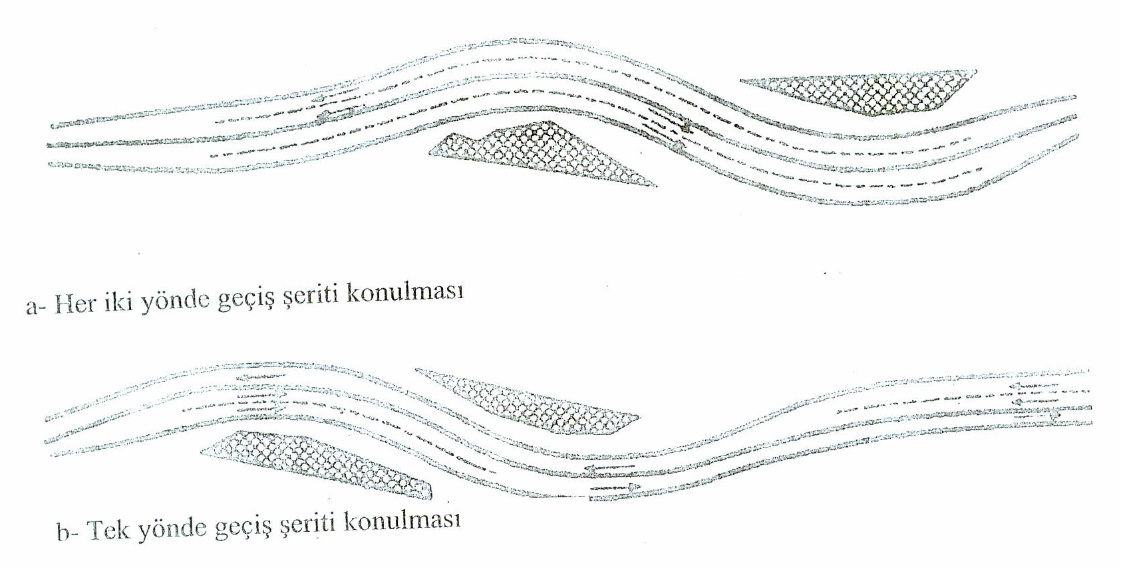
KARAYOLLARI GEOMETRİK ELEMANLARI TASARIMI
1.3.1 GEÇİŞ ŞERİDİ
Geçiş şeritleri, iki şeritli karayollarında geçiş bölgesinin arzu edilen sıklıkta sağlanması veya düşük hızlı ağır taşıtların trafiğe yaptığı müdahalenin ortadan kaldırılması amacıyla şekil de görüldüğü gibi üç veya dört şerit genişliğinde inşa edilir. Geçiş şeridi için en uygun uzunluk 0,8 ile 3,2 km 'dir.

Slide 8
KARAYOLLARI GEOMETRİK ELEMANLARI TASARIMI
1.3.1 GEÇİŞ ŞERİDİ

Slide 9
KARAYOLLARI GEOMETRİK ELEMANLARI TASARIMI
1.3.2 GEÇİŞ CEPHESİ
İki şeritli dağlık karayollarında yapılacak geçiş cepleri ağaç, direk, çalı vb. sabit nesnelerin olmadığı ve yavaş hareket eden taşıtların yoldan dışa doğru çekilerek arkasındaki hızlı taşıtların geçmesine olanak tanımak için yapılan genişletilmiş banket alanlarıdır.
Geçiş cepleri, yavaş taşıtın cebe girmesini ve arkasındaki hızlı taşıtın kendisini geçtikten sonra tekrar yola katılmasını, ayrıca geçen taşıt sayısının bir veya iki tane olması halinde geçiş cebine giren taşıtın cepte durmadan arkasındaki hızlı araçların geçmesini sağlayacak kadar uzun olmalıdır.

Slide 10
KARAYOLLARI GEOMETRİK ELEMANLARI TASARIMI
1.3.2 GEÇİŞ CEPHESİ
Geçiş cebi uzunluğu çok düşük yaklaşım hızı için bile 60 m'den kısa olmamalıdır. Aynı şekilde taşıtların geçiş cebini, geçiş şeridi olarak kullanmaya yönelebilmeleri nedeniyle geçiş cebi 185 m'den uzun olmamalıdır. Geçiş cebi giriş ve çıkışta 15-30 m. uzunlukta uygun bir rakortman ile düzenlenmeli ve genişliği minimum 3,60 m. olmalıdır
Yaklaşım Hızı | Mim Uzunluk
(km/h) | (m)
30 | 60
40 | 60
50 | 65
60 | 85
70 | 105
80 | 135
90 | 170
100 | 185

Slide 11
KARAYOLLARI GEOMETRİK ELEMANLARI TASARIMI
2.YATAY MESAFE
Yatay eksen tasarımında güvenlik, seyahat süresi ve kapasite (veya trafik kalitesi) etkin kriterlerden olup tasarım hızı (Vt) topografik yapı ve arazi şartlarına (dere, demiryolu, kanal, vadi, geçit, vb.) uyum ve ekonomi göz önünde bulundurulmalıdır. Yatay eksen elemanları aliyman, kurp, geçiş eğrisi ve dever yer verilecektir.

